Slide 1
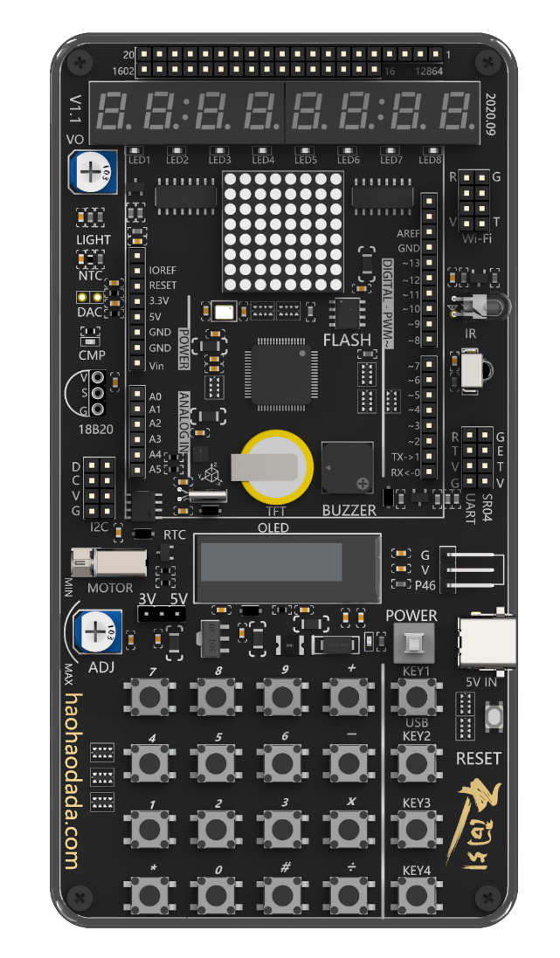
基于STC16F40K128芯片的天问51图形化课程
RTC实时时钟
天问51
单片机

Slide 2
1
硬件概述
目 录
2
指令学习
CONTENTS
3
程序编写

Slide 3
01
硬件概述
章节
PART
  硬件概述
  引脚位置
  电路原理图

Slide 4
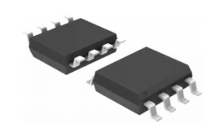
硬件概述
BM8563 是一款低功耗 CMOS 实时时钟/日历芯片，它提供一个可编程的时钟输出，一
个中断输出和一个掉电检测器，所有的地址和数据都通过 I2C 总线接口串行传递。最大总线速度为 400Kbits/s，每次读写数据后，内嵌的字地址寄存器会自动递增。

Slide 5
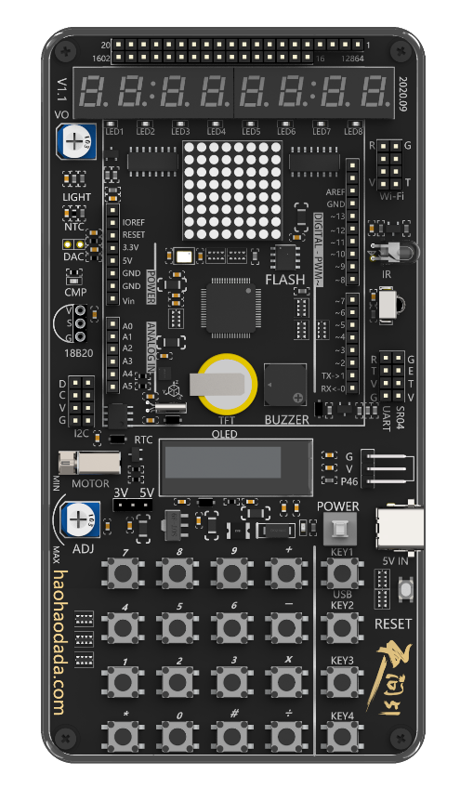
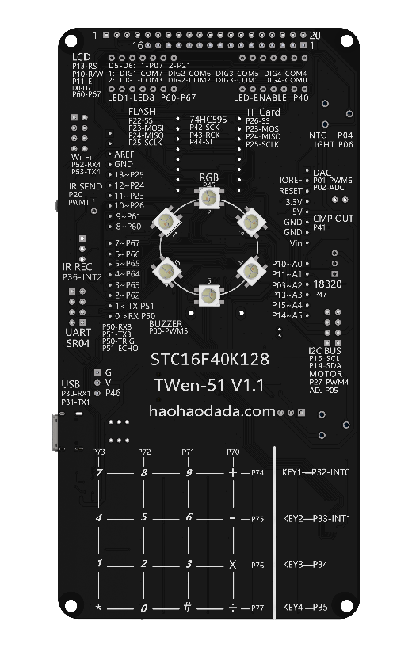
引脚位置
RTC
I2C

Slide 6
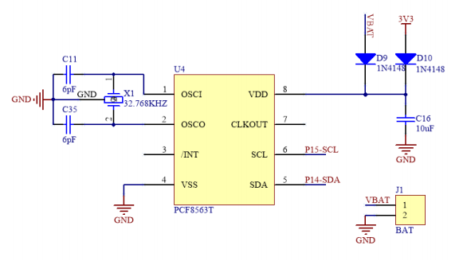
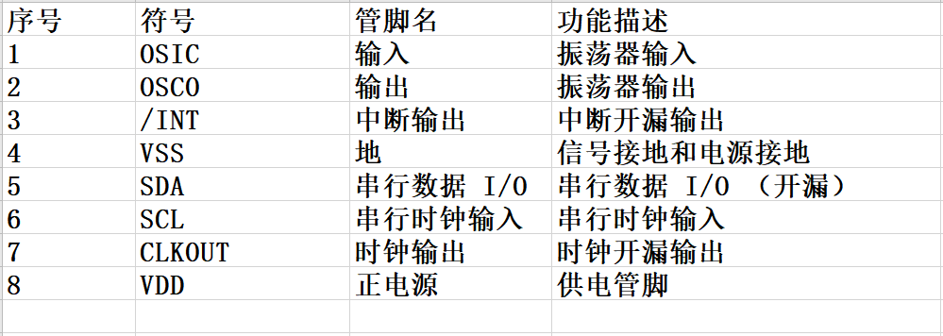
电路原理图

Slide 7
02
指令学习
章节
PART

Slide 8



指令学习
在传感器类别指令中，用于初始化 RTC 的控制引脚
在传感器类别指令中，用于读取RTC时钟模块的数据
在传感器类别指令中，用于读取RTC时钟模块的时间。第一个参数用于设置读取是年/月/日/周/时/分/秒

Slide 9
指令学习
在传感器类别指令中，用于初始化 RTC 的控制引脚
在传感器类别指令中，用于读取RTC时钟模块的数据
在传感器类别指令中，用于读取RTC时钟模块的时间。第一个参数用于设置读取是年/月/日/周/时/分/秒

Slide 10
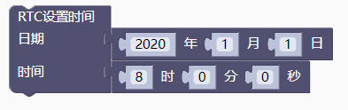

指令学习
在传感器类别指令中，用于设置 RTC 的时间，可以更改年/月/日/时/分/秒的参数
在传感器类别指令中，用于设置RTC时钟模块的时间。指令默认时间是“周”，数值为“1”，可以选择时间为年/月/日/周/时/分/秒，并设置具体数值

Slide 11
03
程序编写
章节
PART

Slide 12
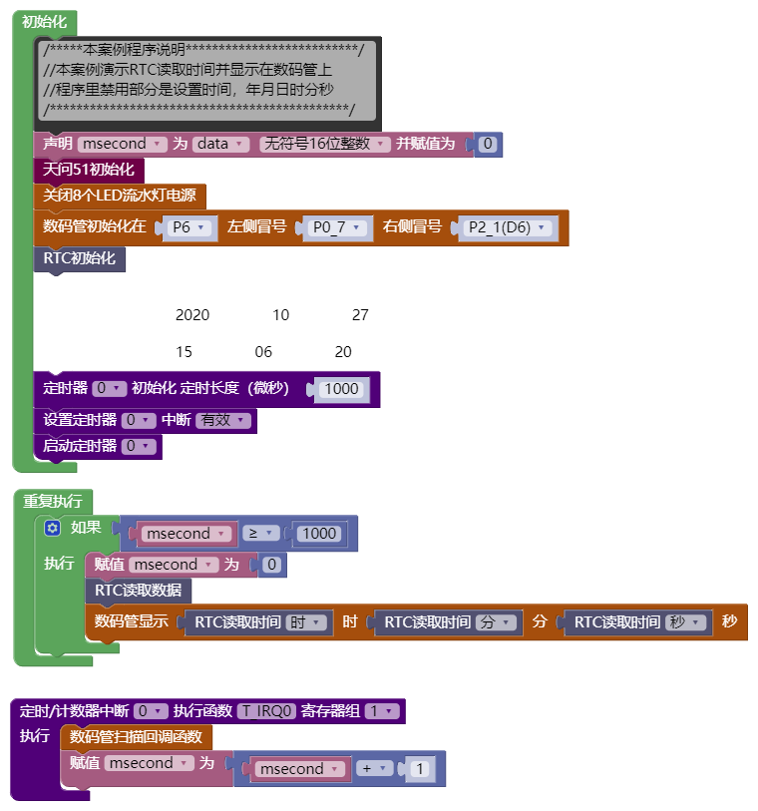
程序实现---RTC读取时间，并使用数码管显示出来，可以自行设置时间

Slide 13
基于STC16F40K128芯片的天问51图形化课程
—感谢您的聆听—
天问51
时间：X年XX月
单片机

